Slide 1

开题汇报
面向多任务的基于涌现语言的多智能体对话技术研究
汇报人：沈雯杰
指导老师：袁彩霞
汇报时间：2023年12月4日

Slide 2

选题背景和意义
目录
02
研究现状和问题
03
研究内容和目标
04
前期工作和未来规划

Slide 3
01/Part
选题背景和意义

Slide 4
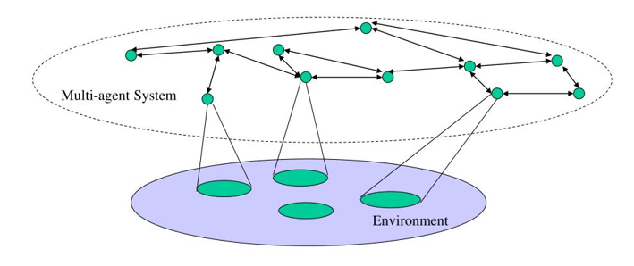
选题背景：多智能体系统
多智能体系统可以通过相互协作和合作优化，解决单个智能体难以或不可能解决的复杂系统中的问题
多智能体系统在智能机器人、交通控制、分布式决策、自主化作战系统等领域都得到迅速而广泛的应用
依据任务特性的不同，一般可以将多智能体系统划分为完全协作、完全竞争和混合关系这三种设定
Notes:
多智能体系统包含一群多智能体，这些箭头表示他们可以通过通信交互作用。智能体可以在一个环境中行动，在这个环境中，每个智能体可以作用或者影响环境的不同部分。
多智能体系统可以通过相互协作和合作优化，解决单个智能体难以或不可能解决的复杂系统中的问题，因此在在智能机器人、交通控制、分布式决策、自主化作战系统等领域都得到迅速而广泛的应用
多智能体系统的研究包括使多个智能体协调运行的技术，例如交互通信、协调、合作、协商、调度、冲突消解等，依据任务特性的不同，一般可以将多智能体系统划分为完全协作、完全竞争和混合关系这三种设定，我们这里主要探讨的是完全协作任务。
袁雷, 张子谦, 李立和, 等. 开放环境下的协作多智能体强化学习进展综述. 中国科学: 信息科学, 在审文章
Yuan L, Zhang Z, Li L, et al. A Survey of Progress on Cooperative Multi-agent Reinforcement Learning in Open Environment (in
Chinese). Sci Sin Inform, for review

Slide 5
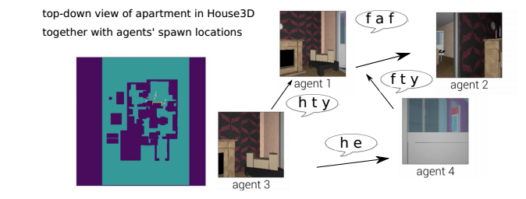
选题背景：涌现语言
涌现语言是指在没有语言使用数据或者语法规则的情况下，多智能体围绕特定目标交互过程中产生的语言
Notes:
语言是一种交互式完成任务的工具。人类使用自然语言进行交互，随着深度人工网络能力的增强，智能体之间是否能够开发出一种语言来进行交互受到越来越多的关注。
涌现语言就是一种在没有明确指示或预先存在的语法规则的情况下自然产生的语言。
如图所示，为了实现某种共同的目标或者完成一个任务，智能体相互对话，在这个过程中产生一种语言，就是涌现语言。涌现语言不仅可以在智能体之间产生，不同语言使用者和不同动物之间其实也可以产生

Slide 6
基于涌现语言的多智能体对话
自然语言的缺点：
冗余
难以理解和生成新的词语
安全性差
连续符号的缺点：
可解释性差
传输成本高
Notes:
因此有必要研究一种新型的交互方式—引出涌现语言
不需要这页，比较主观，没有证据证明

Slide 7
研究意义
研究涌现语言的意义：
通信成本低
不需要预先的标注
可以在交互过程中理解和产生新的未见过的概念
对理解语言的产生和发展有帮助
研究多任务下的涌现语言的意义：
多智能体交互系统不止有单一任务
单任务下通过大规模数据训练得到的语言在其他任务下理解和生成能力差
Notes:
自然语言需要大量的标注，但是这些标注知识只是所有知识的子集，而涌现语言不需要预先的标注，它可以在交互过程中理解和产生新的未见过的概念。研究涌现语言从无到有的过程对我们理解自然语言的产生和发展也有很大的帮助意义。
多智能体交互系统不止有单一任务：比如导航系统中存在定位任务，导航任务，识别物体任务等等
而单任务下通过大规模数据训练得到的语言在其他任务下理解和生成能力差，我们希望语言具有好的推广性，可以在不同的任务下都具有好的理解和生成能力，因此有必要研究多任务下的涌现语言

Slide 8
02/Part
研究现状和问题
Notes:
时间线 发展趋势和总结

Slide 9
研究现状
目前涌现语言工作都是围绕单任务的，典型的任务有：
Referencial game
Navigation game
为了扩展到多任务，需要涌现语言具有：
可解释性
组合性
泛化性
Notes:
多任务
如何解释语言
单任务做的工作 单任务扩展到多任务遇到问题怎么解决
需要组合性？
讲研究现状的时候要和自己要做的联系起来，在这个逻辑系统里

Slide 10
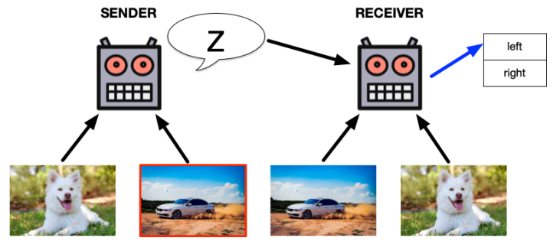
Referencial Game
任务描述：receiver通过sender的描述来判断哪张图片是被标记的
Sender
输入：两个描绘不同类别实例的图像，其中一个图像被标记
输出：从固定大小的字母表选出一个符号s
Receiver
输入：sender发出的符号s和随机顺序的同样两个图像
输出：判断哪个图像是被标记的

Slide 11
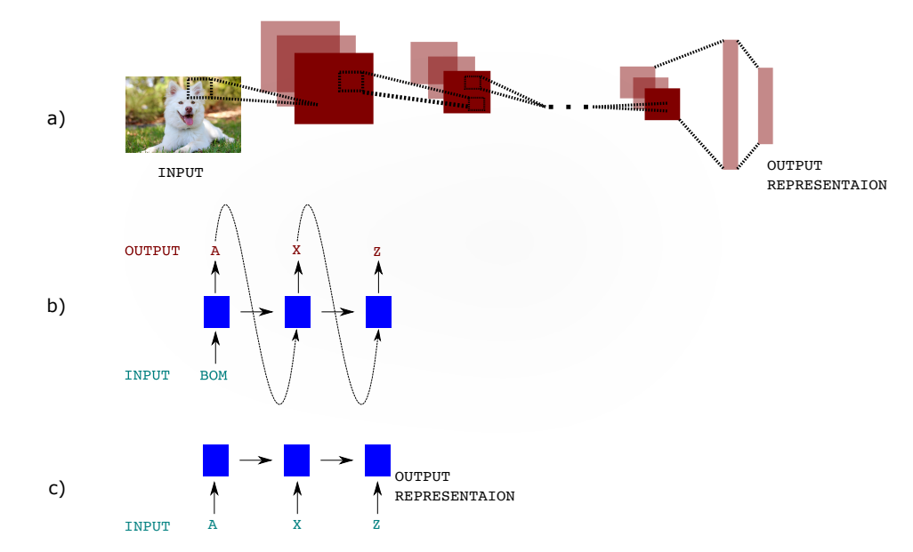
Referencial Game
智能体的三大组件：视觉处理模块，生成模块，理解模块
Notes:
视觉处理模块(通常是卷积网络)将图像转换为内部分布表示。(b)由循环神经网络组成的生成组件生成一个符号序列(在本例中为AXZ)。(c)理解模块，这需要作为输入的单元序列(例如，在这种情况下，由生成组件产生的符号)，并产生一个内部分布式表示。
sender会首先使用(a)将图像转换为分布表示，然后使用(b)生成message
receiver也将使用(a)将图像转换为表示，然后(c)处理来自sender的消息，以便对输出操作做出决定。
局限性：实际应用需要多轮交互

Slide 12
研究现状
目前涌现语言工作都是围绕单任务的，典型的任务有：
Referencial Game
Navigation Game
为了扩展到多任务，需要涌现语言具有：
可解释性
组合性
泛化性
Notes:
为了更加靠近现实对话场景，研究者们开始关注视觉导航任务，导航任务在实际应用中应用比较广泛

Slide 13
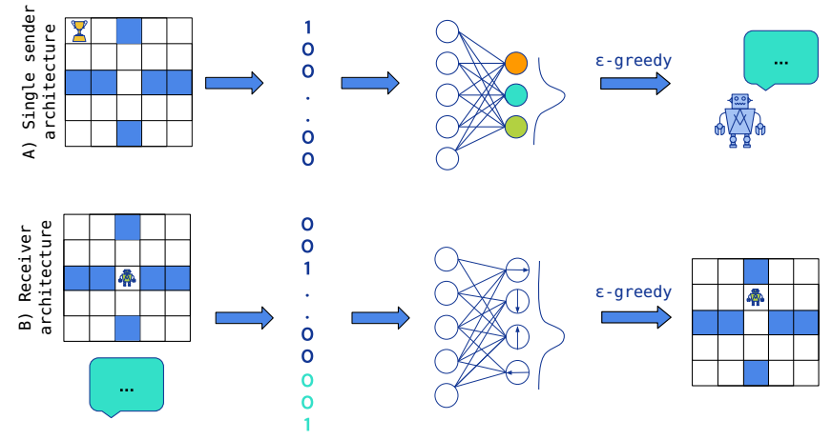
Navigation Game
任务描述：receiver通过sender的描述来走到目标位置
Sender
输入：环境和目标位置
输出：单个符号s
Receiver
输入：sender发出的符号s和环境
输出：动作
Notes:
目前研究只关注到智能体的某一个能力

Slide 14
研究现状
目前涌现语言工作都是围绕单任务的，典型的任务有：
Referencial game
Navigation game
为了扩展到多任务，需要涌现语言具有：
可解释性
组合性
泛化性
Notes:
但是在真实的导航系统中不止有单一的走到目标处的任务，可能包括遇到障碍物停下来，去打开某个房间的门等等一系列复杂的任务，是一个多任务的系统。为了将涌现语言推广到多任务下，需要涌现语言具备一些良好的性质。虽然目前没有面向多任务的基于涌现语言的多智能体对话的研究，但是有不少关于涌现语言性质的研究，这为扩展到多任务研究奠定了基础。
在更真实更复杂的系统中研究涌现语言遇到的首要问题是，理解涌现语言变得更加困难。即使我们知道多智能体之间的交互是有效的，但是我们对于这些信息的含义只有模糊的猜测。

Slide 15
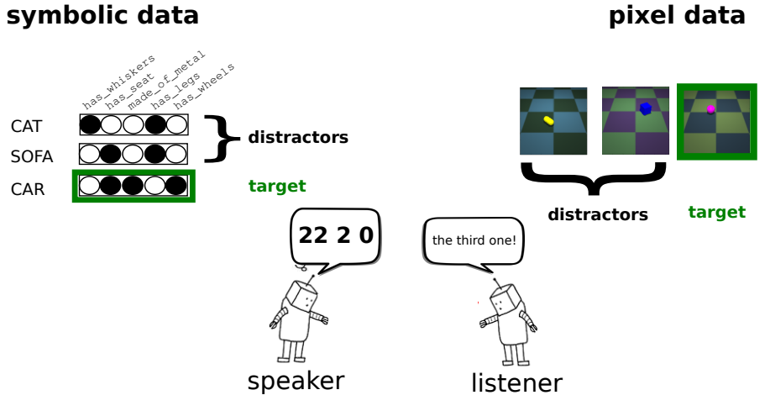
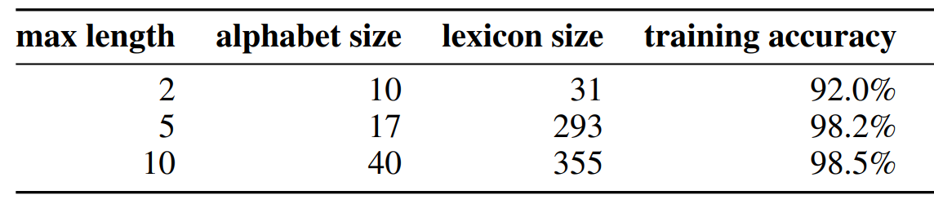
可解释性
可解释性：语言可以被人类理解和解释的性质
影响可解释性的因素：词汇长度
词汇长度过短：歧义
词汇长度过长：冗余
Notes:
Max length: message的最大长度
Alphabet size：使用的离散符号
Lexicon：生成的由离散符号组成的消息
当词汇长度最大只有2的时候，只用到了10个符号，生成了31个消息来表示363个概念，每条消息平均用于表示11个概念，显然歧义程度很高。当词汇长度增加到5和10的时候，发现所用的符号和生成的消息数量都随之增加，每条消息平均用于表示1个概念，但是最大长度为5的时候只需要用到17个符号，而最大长度为10需要40个符号，但是消息数量和准确率的提高不明显，说明词汇长度过大的时候，冗余程度很高。

Slide 16
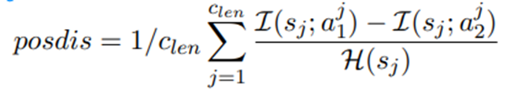
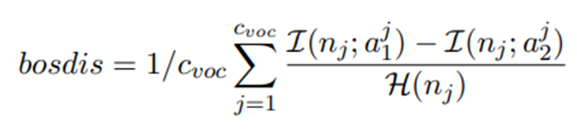
组合性
组合性：当输入空间足够大时，涌现语言自然地发展出的能够指称新的未见过的复合概念的能力
评估指标：
topographic similarity(Brighton & Kirby,2006) :所有可能的概念对和相应的信号对之间的距离的相关性
Posdis(positional disentanglement):度量特定位置的符号是否单一地指向特定属性
Bosdis(bag-of-symbols disentanglement):度量符号是否单一地指向特定属性，跟位置无关，只与词的数量有关

Slide 17
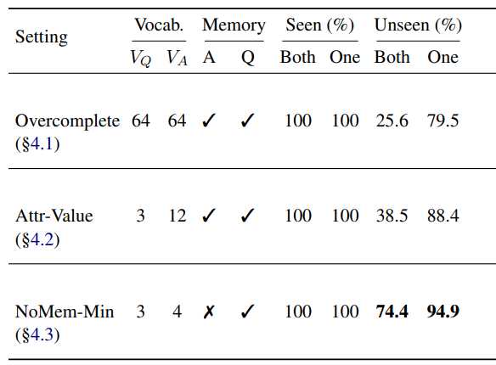
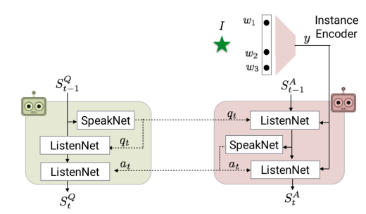
组合性
影响组合性的因素：词表大小
词表过大---每个符号表示的概念太过具体
词表过小---不足以表达信息
Notes:
词汇表过大的时候，比如这张图中，第一个token代表了一个复合属性，跟第二个token无关，因此无法区分属性的顺序，导致预测错误

Slide 18
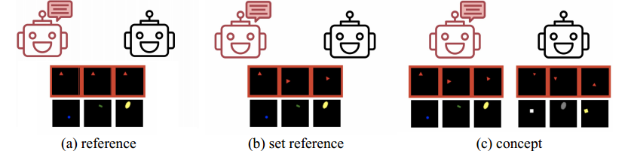
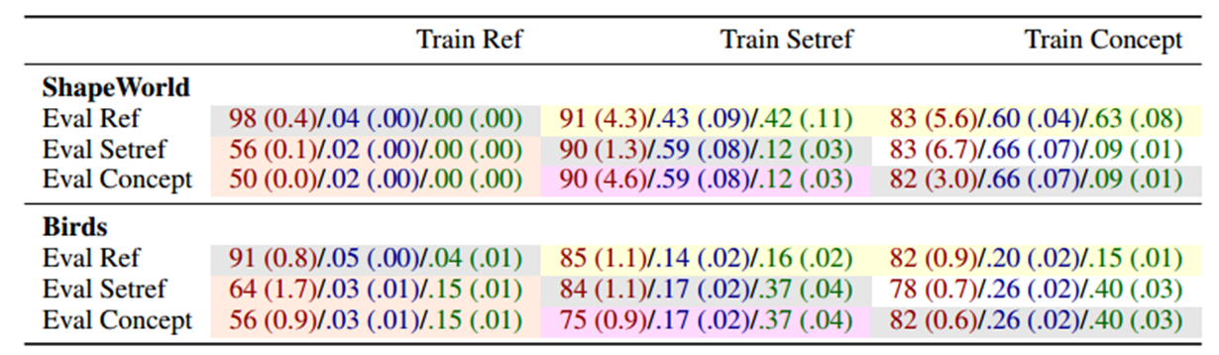
泛化性
泛化性：在先前未观测到的输入上表现良好的能力
影响泛化性的因素：约束和惩罚
评估指标：Accuracy/AMI/Topographic ρ (concept Edit distance)
设置约束让Agent学习可概括的特征有利于泛化
Notes:
Concept Game：两个智能体看到的是同一概念的不同例子，需要判断出正确的图片

Slide 19
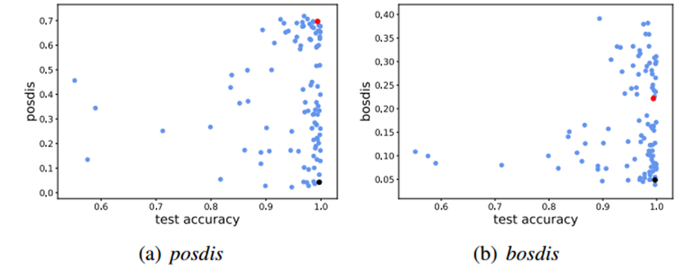
泛化性
泛化性是否受组合性影响：泛化不需要组合性
泛化性好的语言组合性不一定好，但是组合性好的语言它的泛化性一定比较好
Notes:
当输入空间足够大时，涌现语言会自然地发展出能够指称新的未见过的复合概念的能力
新兴语言的组合性程度和它的泛化能力之间没有相关性
虽然组合性不是泛化能力的必要条件，但是组合性好的语言泛化性一定是比较好的
批判一下这个结论？把引用文献写在下划线下面

Slide 20


研究现状分析
问题1：
目前研究的只有单一任务
问题2：
单一任务下产生的涌现语言在其他任务下理解和生成能力差
问题3：
涌现语言的可解释性差
Notes:
目前的研究只有针对单任务下的基于涌现语言的多智能体对话，但是实际应用中多智能体系统往往是多任务的复杂的系统，而单一任务下产生的涌现语言在其他任务下理解和生成能力差，因此有必要研究面向多任务的涌现语言

Slide 21
03/Part
研究内容和目标

Slide 22
研究内容和目标
研究内容：
将单一任务扩展到多任务下
在多任务下训练好的涌现语言，在新的任务中遇到未见过的动作和环境组合，也有较好的理解和生成能力
增强涌现语言的可解释性
研究目标
实现面向多任务的基于涌现语言的多智能体交互模型和算法
实现基于涌现语言的多智能体系统
Notes:
为了实现目标要解决的问题：推广性
研究方法

Slide 23
04/Part
前期工作和未来规划

Slide 24
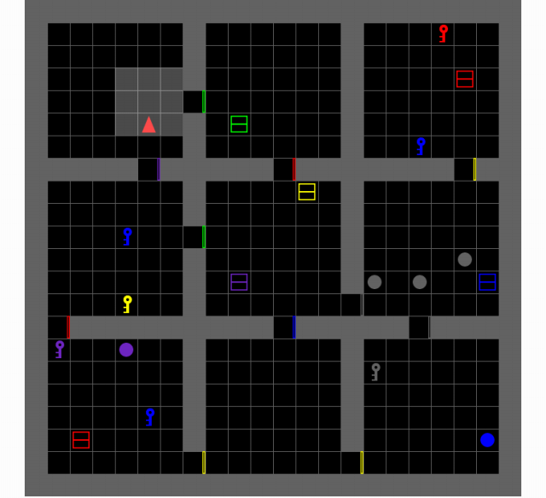
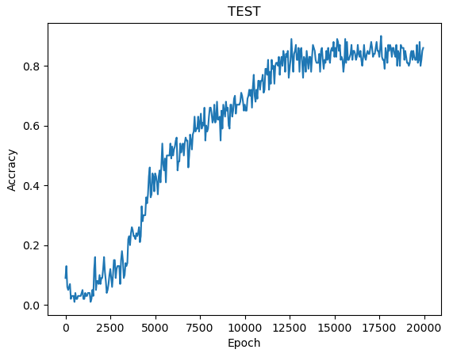
前期工作
在MiniGrid环境下实现单轮定位任务，验证涌现语言在环境下的多智能体交互过程中是有效的
模型在训练集上可以达到0.95左右的准确率，在测试集上可以达到0.85左右的准确率
Notes:
写的具体一点 minigrid环境 具体输入输出 任务和模型设计

Slide 25
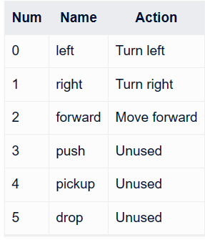
前期工作
引入动作空间，使模型可以学习多种任务，为扩展到多任务下的涌现语言研究提供前提条件
设计移动任务：Agent B随机选取一个动作，用涌现语言传递动作信息，Agent A通过接收到的Message来猜测动作，训练模型理解和生成涌现语言来描述动作的能力
实验在500个epoch后准确率就到达1，说明涌现语言很好地表示了动作信息

Slide 26
未来规划
2023.12-2024.2
完成多轮定位和移动任务，分析实验结果
2024.2-2024.6
设计多任务模型框架，研究涌现语言的性质
2024.6-2024.10
分析实验数据，总结实验结论
2024.10-2025.2
搭建论文框架，准备中期答辩
2025.2-2025.6
总结研究成果，完成毕业论文

